Slide 1
Web攻防 训练营
Cookie注入

Slide 2
课程内容
1. Cookie介绍
3. Cookie注入利用
2. Cookie注入代码分析
4. Sqlmap安全检测

Slide 3
Cookie介绍
01

Slide 4
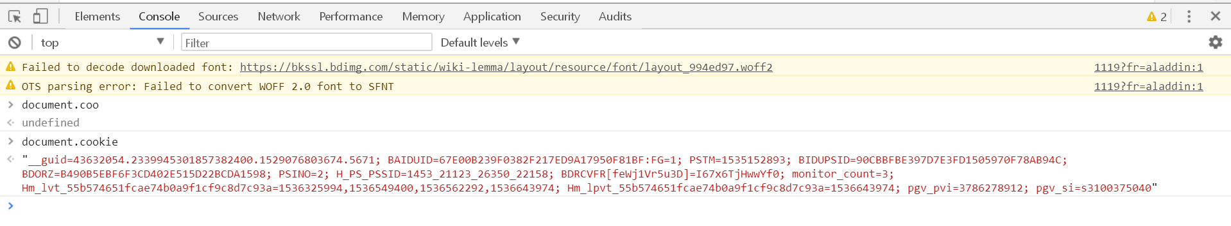
服务器可以利用Cookies包含信息的任意性来筛选并经常性维护这些信息，以判断在HTTP传输中的状态。Cookies最典型的应用是判定注册用户是否已经登录网站，用户可能会得到提示，是否在下一次进入此网站时保留用户信息以便简化登录手续，这些都是Cookies的功能。另一个重要应用场合是“购物车”之类处理。用户可能会在一段时间内在同一家网站的不同页面中选择不同的商品，这些信息都会写Cookies，以便在最后付款时提取信息
neng

Slide 5
Cookie注入代码分析
02

Slide 6
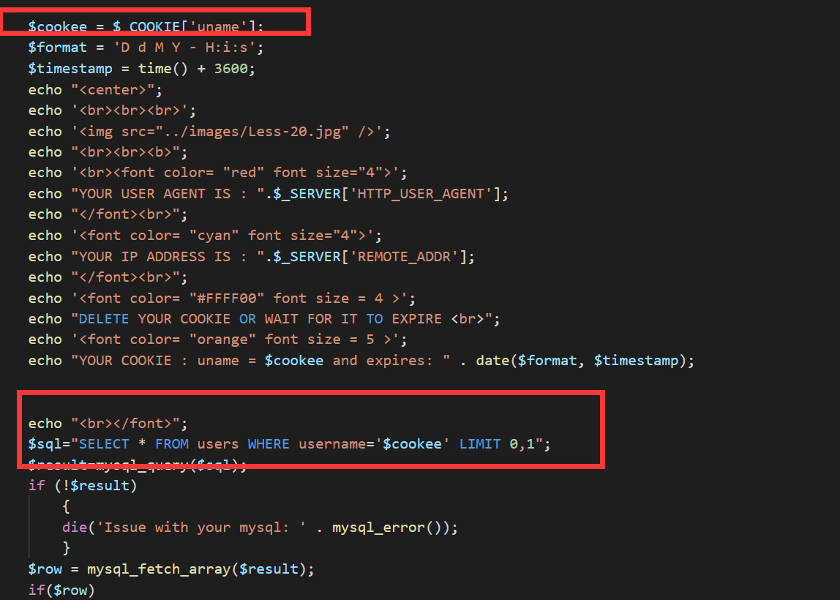
代码中使用Cookie传递参数，但是没有对Cookie中传递的参数进行过滤操作。导致SQL注入漏洞的产生。
返回Whois信息

Slide 7
Cookie注入利用
03

Slide 8
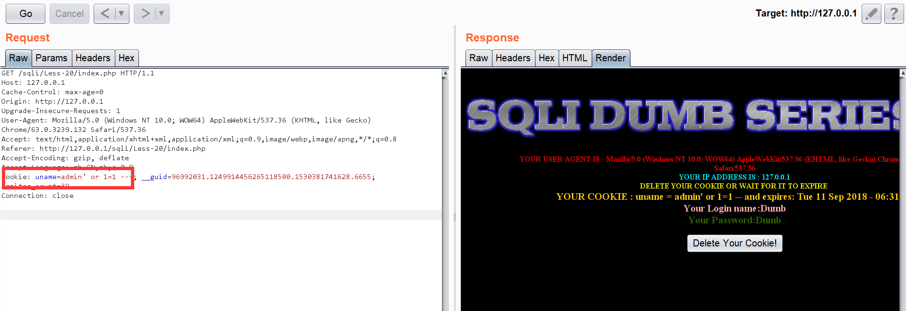
利用 ' or 1=1 --+ 输出第一个用户名和密码。

Slide 9
Sqlmap安全测试
04

Slide 10
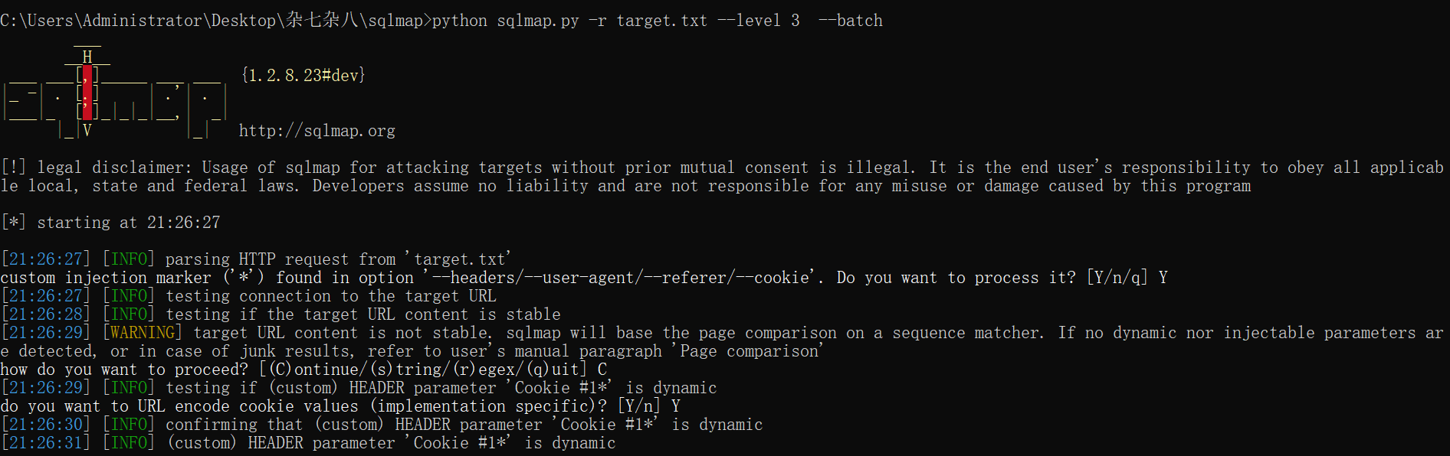
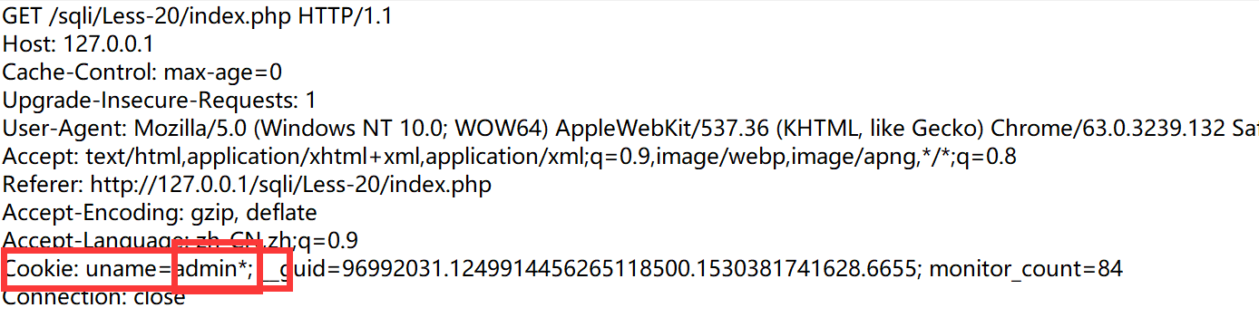
Sqlmap Cookie注入
sqlmap -r target.txt --level 3

Slide 11
课程内容
1. Cookie介绍
3. Cookie注入利用
2. Cookie注入代码分析
4. Sqlmap安全检测

Slide 12
再见
欢迎关注 Web安全 训练营课程

